Slide 1
MySQL
Maj 04-11, 2023

Slide 2
Uvod
SQL (Structured Query Language) je upitni jezik visokog nivoa za rad sa relacionim bazama podataka, a baziran je na relacionom računu i relacionoj algebri.
Nastao je 70tih godina prošlog vijeka u IBM-ovim istraživačkim laboratorijama u San Jose-u, u okviru System R projekta koji je trebao da istraži i demonstrira mogućnosti relacionih DBMS.
Sastoji se od dvije komponente: - DDL (Data Definition Language) komponente - omogućava definisanje objekata u bazi podataka - DML (Data Manipulation Language) komponente - omogućava manipulaciju podacima u bazi podataka.

Slide 3
Osnovni tipovi podataka - MySQL
Numerički tipovi: - Egzaktni numerički tipovi: - Cjelobrojni: 1. tinyint 2. smallint 3. mediumint 4. int ili integer 5. bigint - Racionalni: 1. decimal(p,s), dec(p,s), numeric(p,s) ili fixed(p,s) - numerički tip podataka za egzaktnu predstavu decimalnih brojeva, gdje broj p označava ukupan broj cifara broja, dok s označava broj cifara broja iza tačke

Slide 4
Osnovni tipovi podataka - MySQL
Numerički tipovi: - Aproksimativni numerički tipovi: - real, double ili double precision - float(n)
Nizovi znakova: - char(n) - koristi se za specifikaciju tipa niza znakova fiksne dužine od n znakova - varchar(n) - koristi se za specifikaciju tipa niza znakova promjenljive dužine, koji sadrži minimalno 0, a maksimalno n znakova

Slide 5
Osnovni tipovi podataka - MySQL
Datumski i vremenski tipovi: - date - datetime - timestamp - time - year
Logički tipovi: - bool ili boolean - sinonim za tinyint(1)

Slide 6

Kreiranje šeme i objekata šeme
Opšti oblik SQL iskaza za kreiranje šeme baze podataka:
Prilikom kreiranja šeme moguće je specifikovati podrazumjevani skup znakova (character set), kao i podrazumjevani skup pravila za poređenje znakova iz datog skupa znakova (collate)
Nakon kreiranja šeme baze podataka, moguće je kreirati i pripadajuće objekte date šeme
Ako se objekat koji se kreira želi dodati u određenu šemu, onda se nazivu objekta koji se kreira, dodaje kao prefiks naziv šeme, pri čemu su naziv šeme i naziv objekta razdvojeni tačkom kao separatorom (naziv_šeme.naziv_obj)

Slide 7

Kreiranje šeme i objekata šeme
Ukoliko naziv šeme (prefiks) nije specifikovan, onda se objekat dodaje u tekuću, odnosno selektovanu šemu
U MySQL-u, šema se selektuje use iskazom, čiji je opšti oblik:
Tabele se kreiraju create table iskazom, koji uključuje specifikaciju imena tabele i kolona, pri čemu se može uključiti i specifkacija ograničenja, kao što su primarni ključ, strani ključ, provjera uslova i sl.
Opšti oblik create table iskaza:

Slide 8
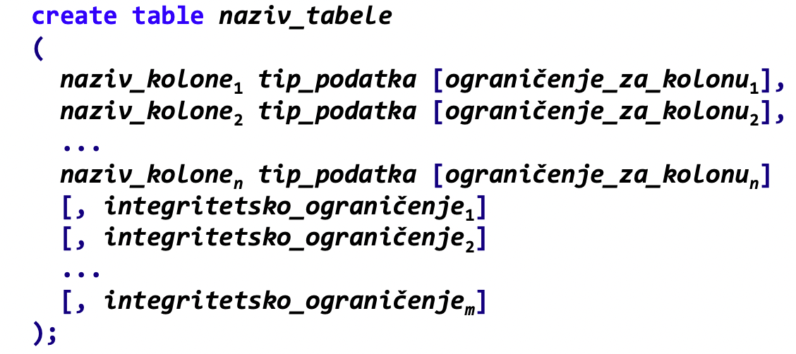
Kreiranje šeme i objekata šeme

Slide 9

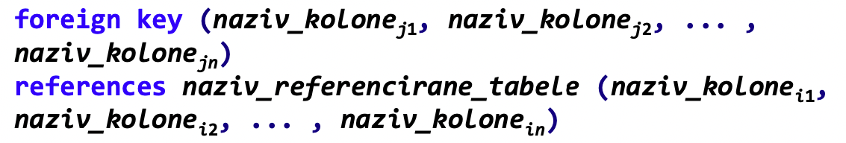
Kreiranje šeme i objekata šeme
Tipična ograničenja za kolonu: - not null - default vrijednost
Tipična integritetska ograničenja: - specifikacija primarnog ključa - specifikacija stranog ključa

Slide 10
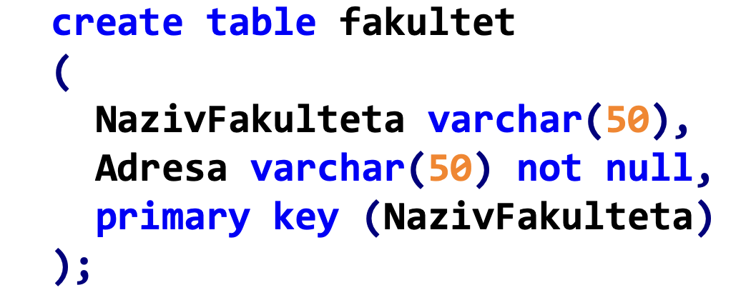
Kreiranje šeme i objekata šeme
Primjer: SQL iskaz kojim se kreira tabela fakultet:
Za kolone koje su dio primarnog ključa podrazumijeva se not null ograničenje

Slide 11
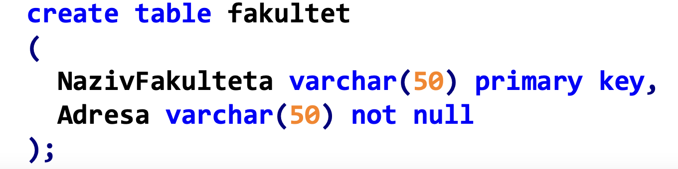
Kreiranje šeme i objekata šeme
Ukoliko samo jedna kolona čini primarni ključ tabele, tada je odgovarajuće ograničenje moguće navesti pri definiciji kolone, kao npr:

Slide 12
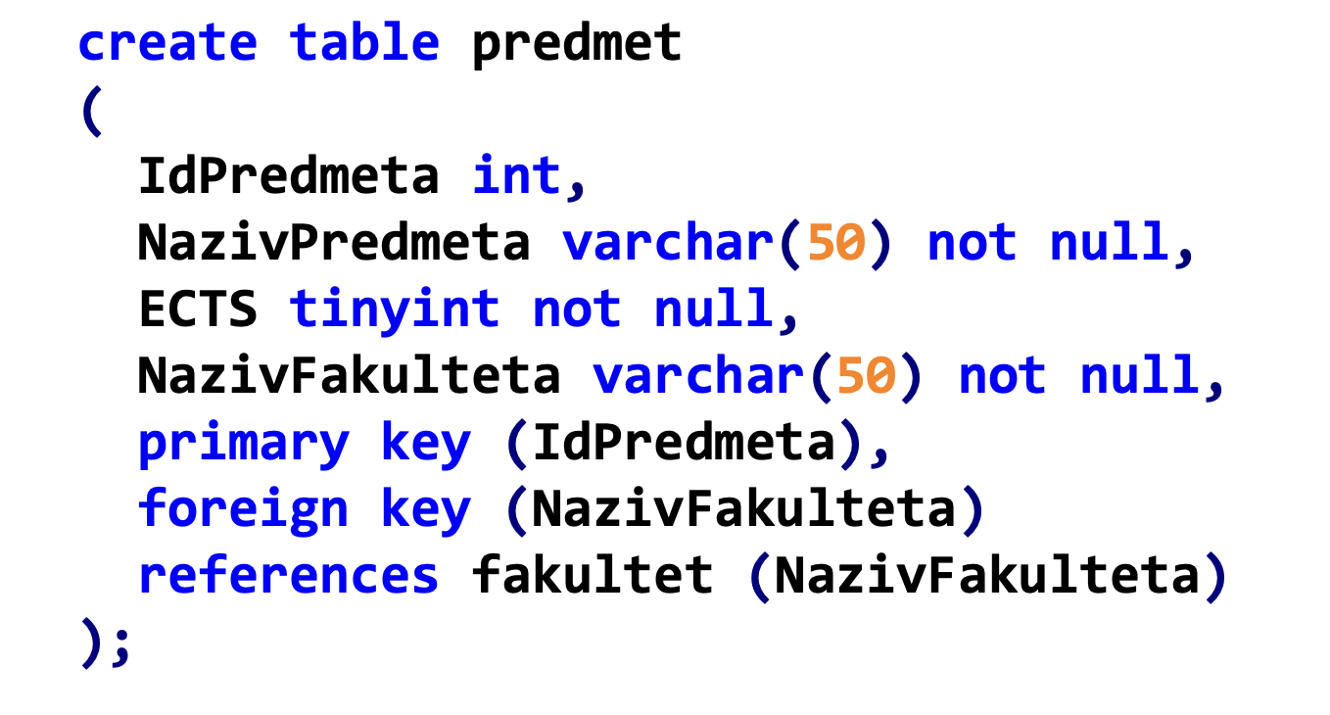
Kreiranje šeme i objekata šeme
Primjer: SQL iskaz kojim se kreira tabela predmet:

Slide 13
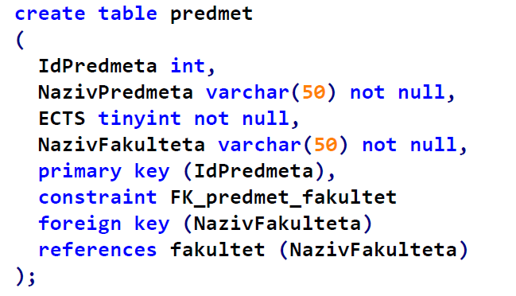
Kreiranje šeme i objekata šeme
Pri definiciji stranog ključa moguće je navesti i naziv ograničenja koje specifikuje strani ključ, kao npr:
Naziv ograničenja mora biti jedinstven na nivou šeme baze podataka.

Slide 14
Kreiranje šeme i objekata šeme
Pri definiciji stranog ključa, moguće je navesti i ograničenja referencijalnog integriteta za akcije brisanja (on delete) i ažuriranja (on update)
Moguće vrijednosti su: - cascade - set null - set default (nije podržana u MySQL) - restrict - no action

Slide 15
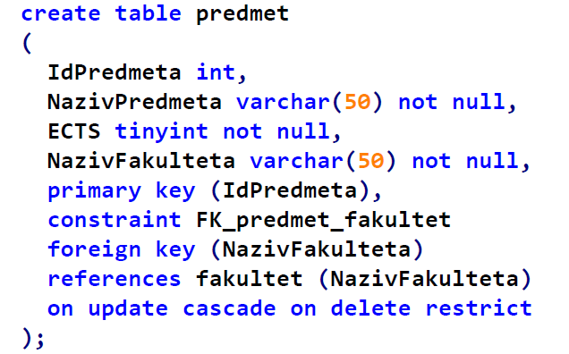
Kreiranje šeme i objekata šeme
Primjer: SQL iskaz kojim se kreira tabela predmet, pri čemu su navedena ograničenja referencijalnog integriteta pri definiciji stranog ključa:

Slide 16
Kreiranje šeme i objekata šeme
Pored kolona koje čine primarni ključ tabele, često postoje i druge kolone nad kojima treba obezbjediti jedinstvenost vrijednosti
Da bi se obezbjedila jedinstvenost vrijednosti kolona koje ne čine primarni ključ, koristi se unique specifikacija
Kolone koje čine dio unique specifikacije mogu imati null vrijednosti
Unique specifikacija se može navesti pri definiciji kolone (ukoliko samo jednu kolonu treba uključiti u specifikaciju) ili kao integritetsko ograničenje (koje može biti imenovano)

Slide 17
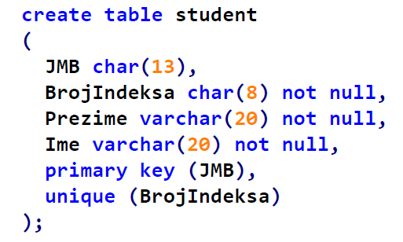
Kreiranje šeme i objekata šeme
Primjer: SQL iskaz kojim se kreira tabela student, pri čemu je navedena unique specifikacija nad kolonom BrojIndeksa:

Slide 18
Modifikacija šeme
Šema se briše drop schema iskazom čiji je opšti oblik:
U MySQL-u nije podržano specifikovanje opcija ponašanja drop schema iskaza
Tabele se brišu drop table iskazom čiji je opšti oblik:

Slide 19
Modifikacija šeme
Struktura tabele mijenja se odgovarajućim alter table iskazom
Opšti oblik iskaza za dodavanje novih kolona:
Nove kolone se dodaju na kraj tabele.
Opšti oblik iskaza za postavljanje podrazumijevane vrijednosti:
Opšti oblik iskaza za ukidanje podrazumijevane vrijednosti:

Slide 20
Modifikacija šeme
Opšti oblik iskaza za brisanje kolone iz tabele:
Opšti oblik iskaza za specifikaciju primarnog ključa:
Opšti oblik iskaza za ukidanje primarnog ključa:

Slide 21
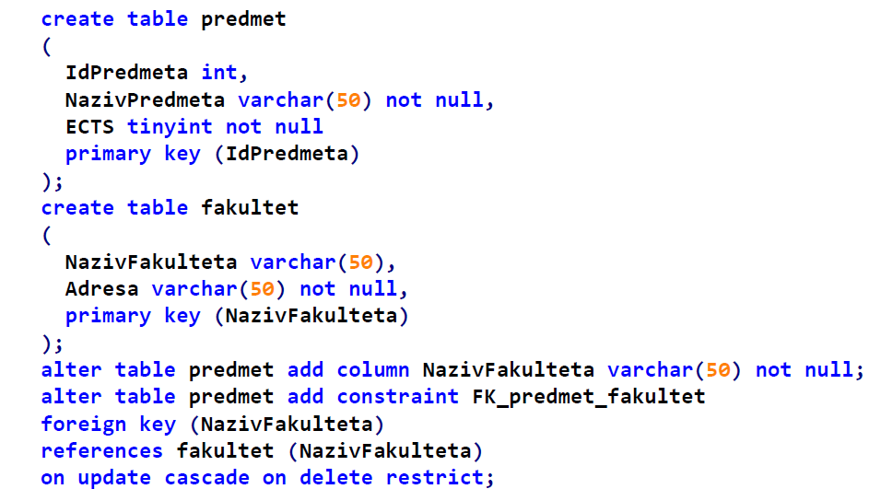
Modifikacija šeme
Primjer: SQL iskazi kojima se kreiraju tabele predmet i fakultet, a zatim se u tabelu predmet (naknadno) dodaje odgovarajuća kolona, kao i strani ključ:

Slide 22
Zadatak
Kreirati proizvoljnu šemu baze podataka pomoću SQL jezika. Iskoristiti sve komande koje su obrađene na času (create, use, add, drop, …).

Slide 23
Mapiranje konceptualnog modela u relacioni
model podataka

Slide 24
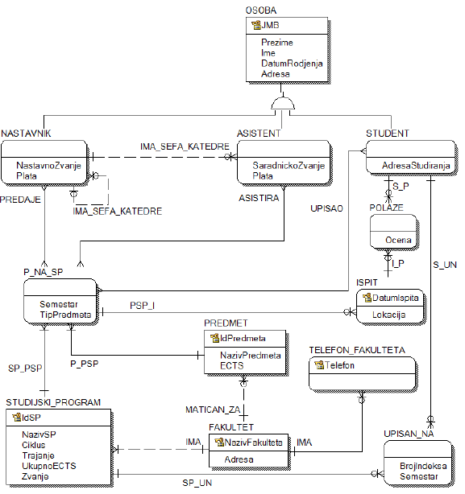

Slide 25
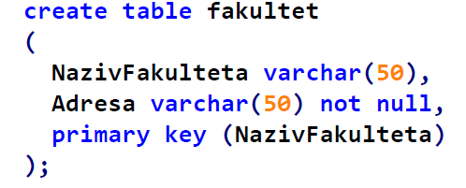
Mapiranje jakih entitetskih tipova
Za svaki jaki entitetski tip generiše se tabela čije kolone odgovaraju atributima jakog entitetskog tipa
Kolone koje odgovaraju atributima primarnog ključa jakog entitetskog tipa čine primarni ključ tabele
Primjer: Mapiranje jakog entitetskog tipa FAKULTET:

Slide 26
Mapiranje slabih entitetskih tipova
Za svaki slabi entitetski tip generiše se tabela čije kolone odgovaraju atributima slabog entitetskog tipa, a dodaju se i kolone koje odgovaraju atributima primarnog ključa jakog, odnosno identifikujućeg entitetskog tipa
Primarni ključ generisane tabele je unija kolona koje odgovaraju diskriminatoru slabog entitetskog tipa i dodanih kolona koje odgovaraju primarnom ključu identifikujućeg entitetskog tipa
Dodane kolone koje odgovaraju primarnom ključu identifikujućeg entitetskog tipa, čine strani ključ koji referencira tabelu u koju se mapira identifikujući entitetski tip

Slide 27
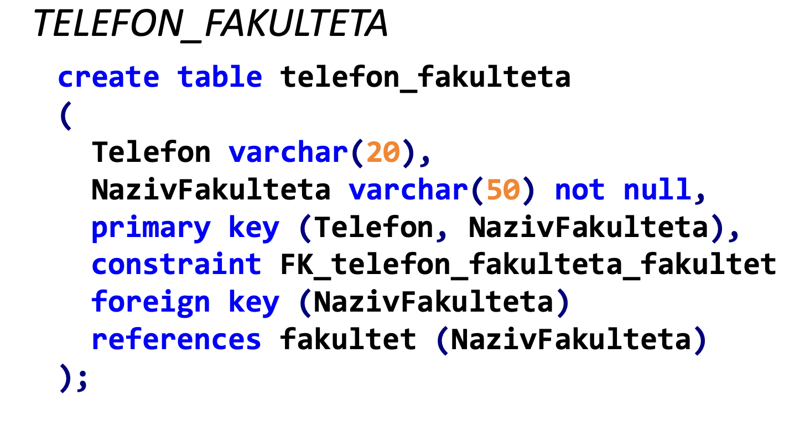
Mapiranje slabih entitetskih tipova
Primjer: Mapiranje slabog entitetskog tipa TELEFON_FAKULTET:

Slide 28
Mapiranje specijalizacije
Koncept specijalizacije se mapira na tabele generisanjem više tabela, za viši entitetski tip/superklasu/natklasu i za niže entitetske tipove/potklase
Za natklasu, generiše se tabela čije kolone odgovaraju atributima natklase
Kolone koje odgovaraju atributima primarnog ključa natklase čine primarni ključ generisane tabele

Slide 29
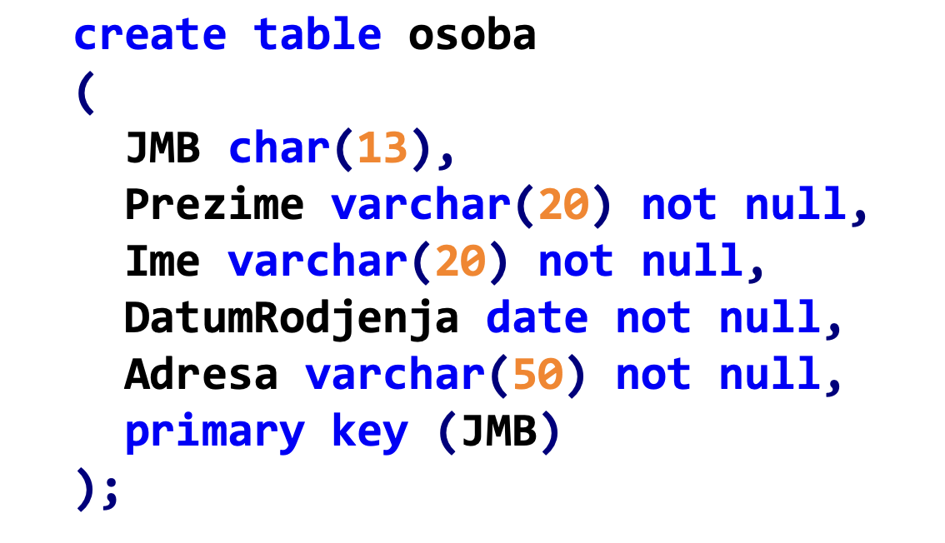
Mapiranje specijalizacije
Primjer: Mapiranje natklase OSOBA:

Slide 30
Mapiranje specijalizacije
Za svaku potklasu, generiše se tabela čije kolone odgovaraju atributima potklase, a dodaju se i kolone koje odgovaraju primarnom ključu odnosne natklase.
Primarni ključ generisane tabele koja odgovara potklasi, čine dodane kolone koje odgovaraju primarnom ključu natklase.
Dodane kolone koje odgovaraju primarnom ključu natklase, čine strani ključ koji referencira tabelu u koju se mapira natklasa.
Definisanje odgovarajućeg stranog ključa može biti obavljeno pri kreiranju tabele koja odgovara potklasi (ukoliko je kreirana tabela koja odgovara natklasi) ili naknadno alter table iskazom (nakon kreiranja tabele koja odgovara natklasi)

Slide 31
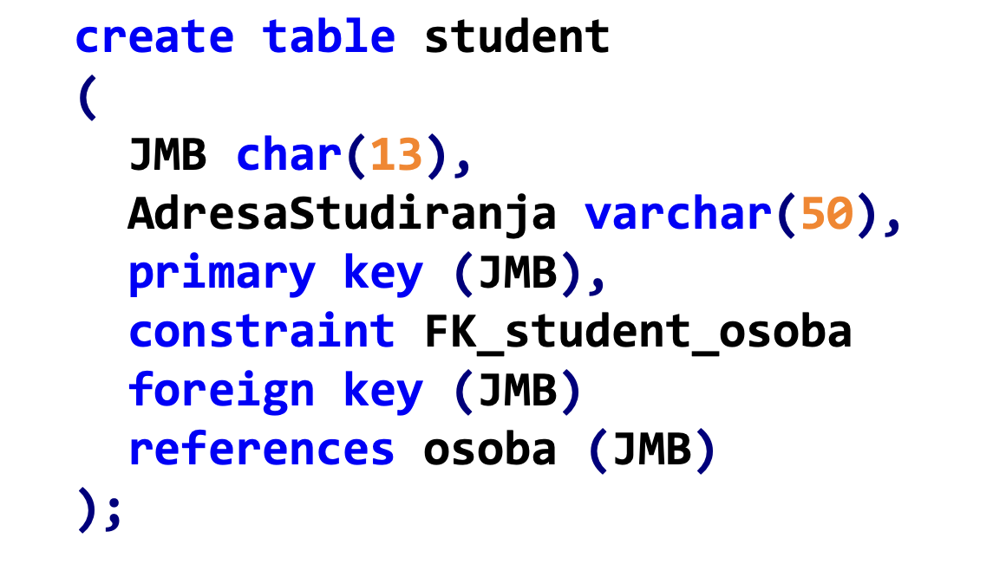
Mapiranje specijalizacije
Primjer: Mapiranje potklase STUDENT:

Slide 32
Mapiranje veznih tipova sa kardinalonošću mapiranja M:M
Za svaki vezni tip sa kardinalnošću mapiranja M:M, generiše se vezna tabela u koje se dodaju kolone koje odgovaraju primarnim ključevima odnosnih entitetskih tipova.
Unija dodanih kolona čini primarni ključ generisane tabele.
Dodane kolone ujedno predstavljaju i strane ključeve u generisanoj tabeli, koji referenciraju primarne ključeve u referenciranim tabelama koje korespondiraju odnosnim entitetskim tipovima.
Definisanje odgovarajućih stranih ključeva može biti obavljeno pri kreiranju tabele koja odgovara datom veznom tipu (ukoliko su kreirane tabele koje odgovaraju odnosnim entitetskim tipovima) ili naknadno alter table iskazom.

Slide 33
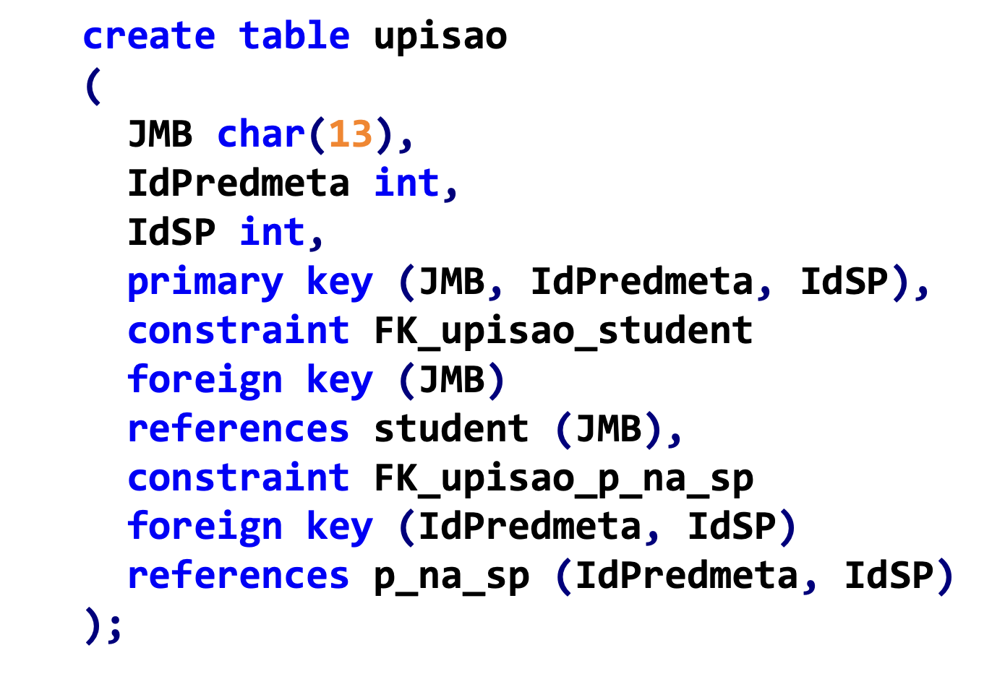
Mapiranje veznih tipova sa kardinalonošću mapiranja M:M
Primjer: Mapiranje veznog tipa UPISAO:

Slide 34
Mapiranje veznih tipova sa kardinalonošću mapiranja 1:M
Za svaki vezni tip sa kardinalnošću mapiranja 1:M (učešće entitetskog tipa sa strane M u odnosnom veznom tipu je totalno) u tabelu u koju je mapiran entitetski tip sa strane M, dodaju se kolone koje odgovaraju kolonama koje čine primarni ključ tabele koja korespondira odnosnom entitetskom tipu sa strane 1.
Dodane kolone čine strani ključ koji referencira tabelu u koju je mapiran entitetski tip sa strane 1
Za dodane kolone treba specifikovati not null ograničenje
Ukoliko je kardinalnost mapiranja veze označena sa 0..1:M (učešće entitetskog tipa sa strane M u odnosnom veznom tipu je parcijalno), tada za dodane kolone ne treba specifikovati not null ograničenje.

Slide 35
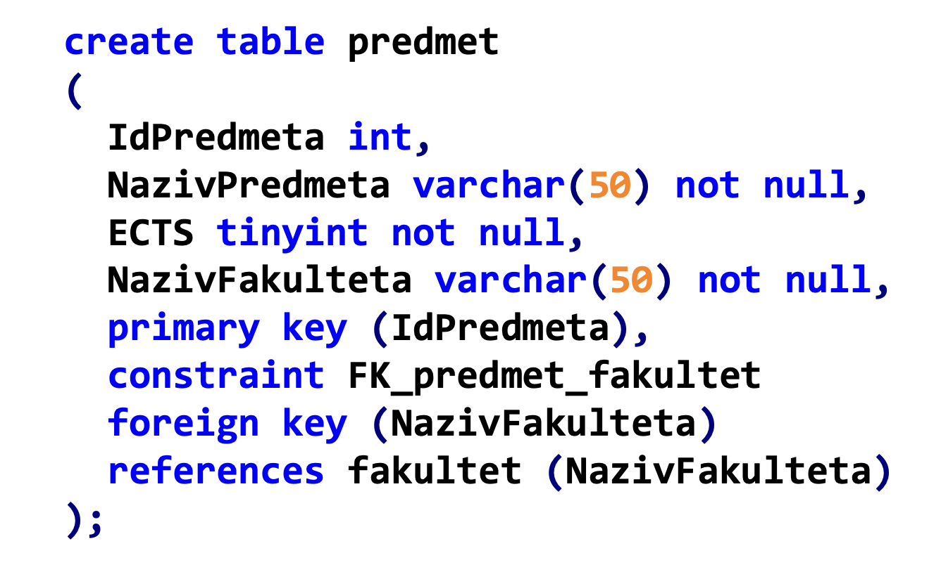
Mapiranje veznih tipova sa kardinalonošću mapiranja 1:M
Primjer: Mapiranje entitetskog tipa PREDMET i veznog tipa MATICAN_ZA:

Slide 36
Mapiranje veznih tipova sa kardinalonošću mapiranja 1:1
Mapiranje veznih tipova sa kardinalnošću 1:1 obavlja se prema istim pravilima kao i mapiranje veza sa kardinalnošću mapiranja 1:M, pri čemu jedan od entitetskih tipova igra ulogu entitetskog tipa na strani M.

Slide 37
Zadatak
Kreirati SQL skriptu na osnovu slobodno kreiranog modela baze podataka sa najmanje 5 tabela.

Slide 38
Selekcija i prikaz podataka
Jedna od najznačajnijih korisničkih aktivnosti je ekstrakcija podataka iz baze i prikaz podataka korisniku u odgovarajućoj formi, što se realizuje upitima
Upit se sastoji od, minimalno, dve klauzule: - select - koristi za selekciju kolona čije se vrijednosti žele dobiti u rezultatu - from - koristi se za specifikaciju liste naziva tabela
Klauzula where je opciona, a koristi se za specifikaciju uslova koji treba da zadovolje redovi koji će biti prikazani u rezultatu
Rezultat SQL upita je tabela.

Slide 39
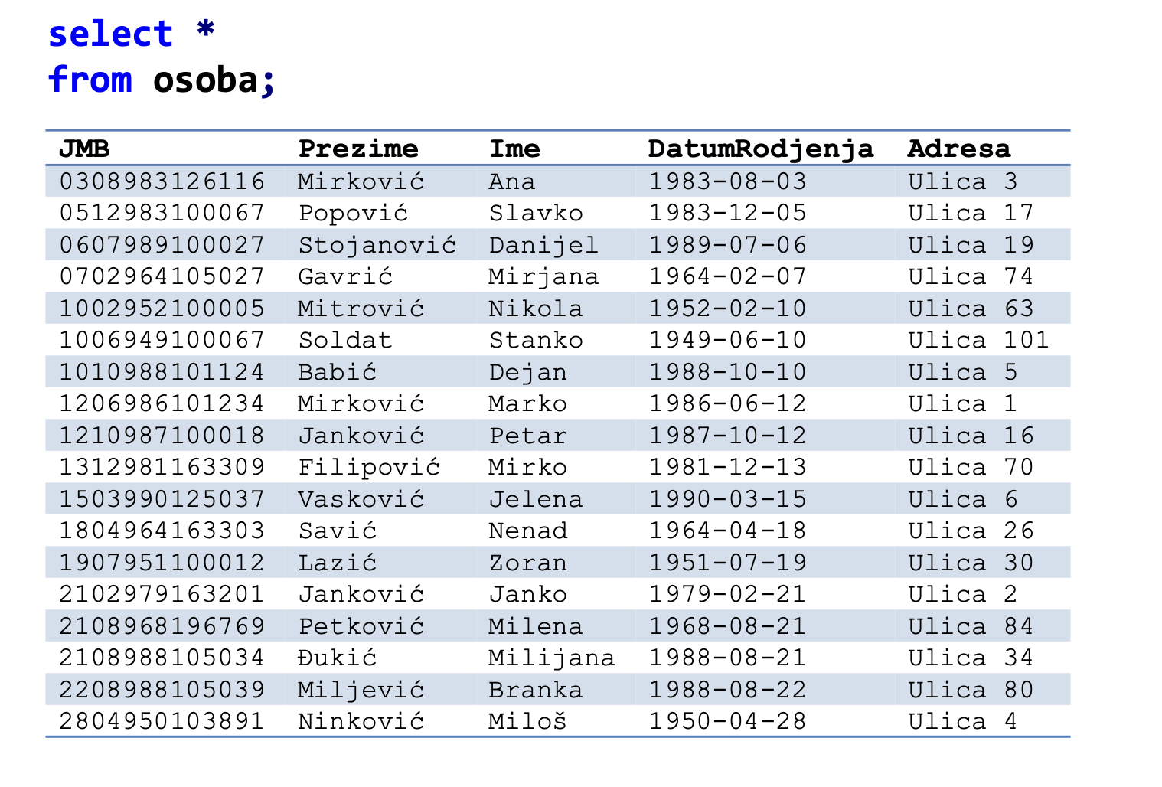
Selekcija i prikaz podataka
Primjer: SQL upit kojim se prikazuju svi podaci iz tabele osoba

Slide 40
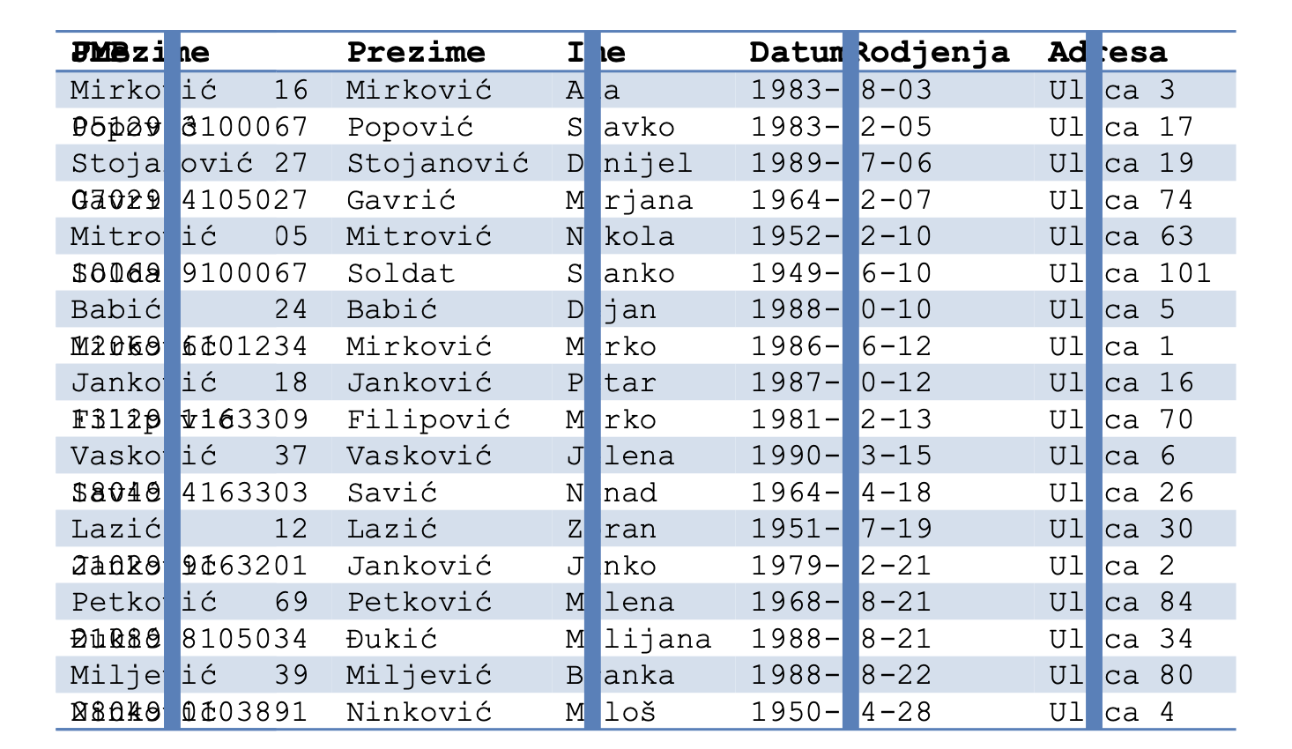
Selekcija i prikaz podataka
Primjer: SQL upit kojim se prikazuju prezimena svih osoba:

Slide 41
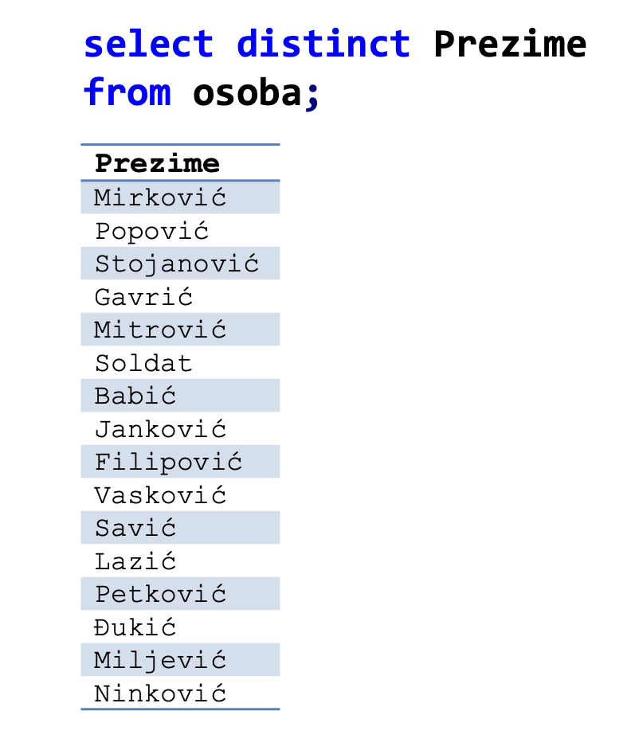
Selekcija i prikaz podataka
Primjer: SQL upit kojim se prikazuju prezimena svih osoba (pri čemu se eliminišu duplikati):

